Slide 1
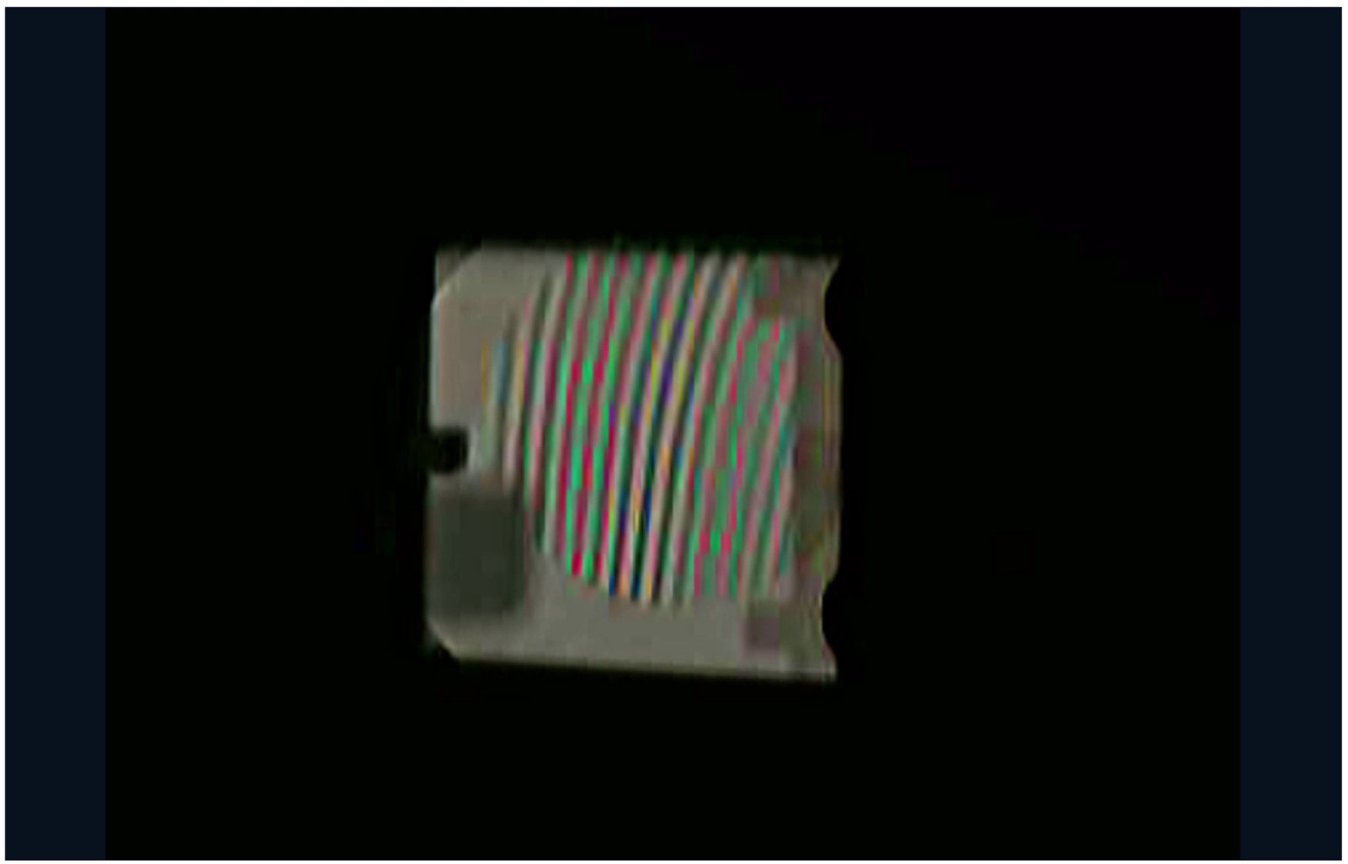
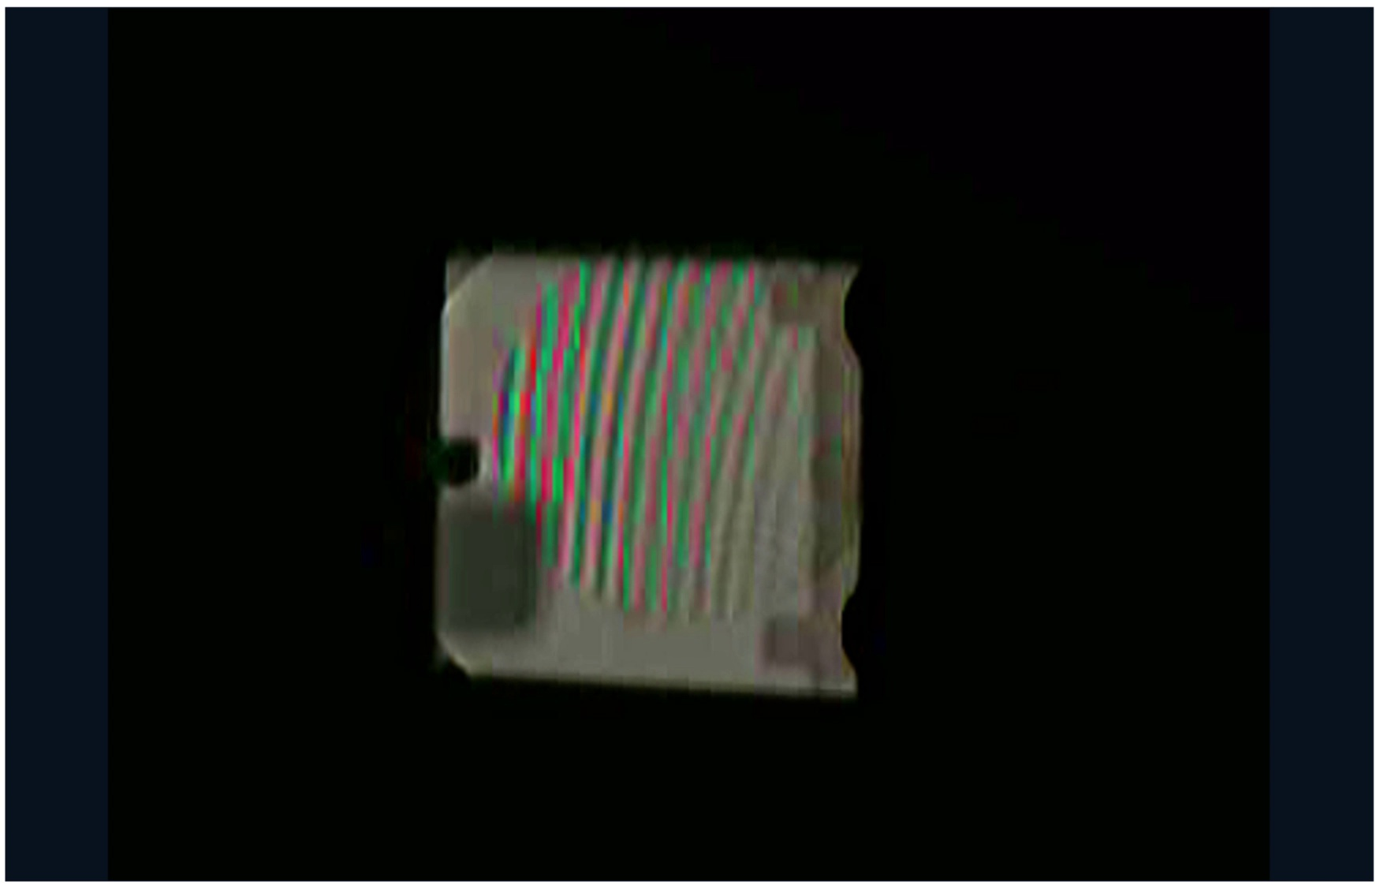
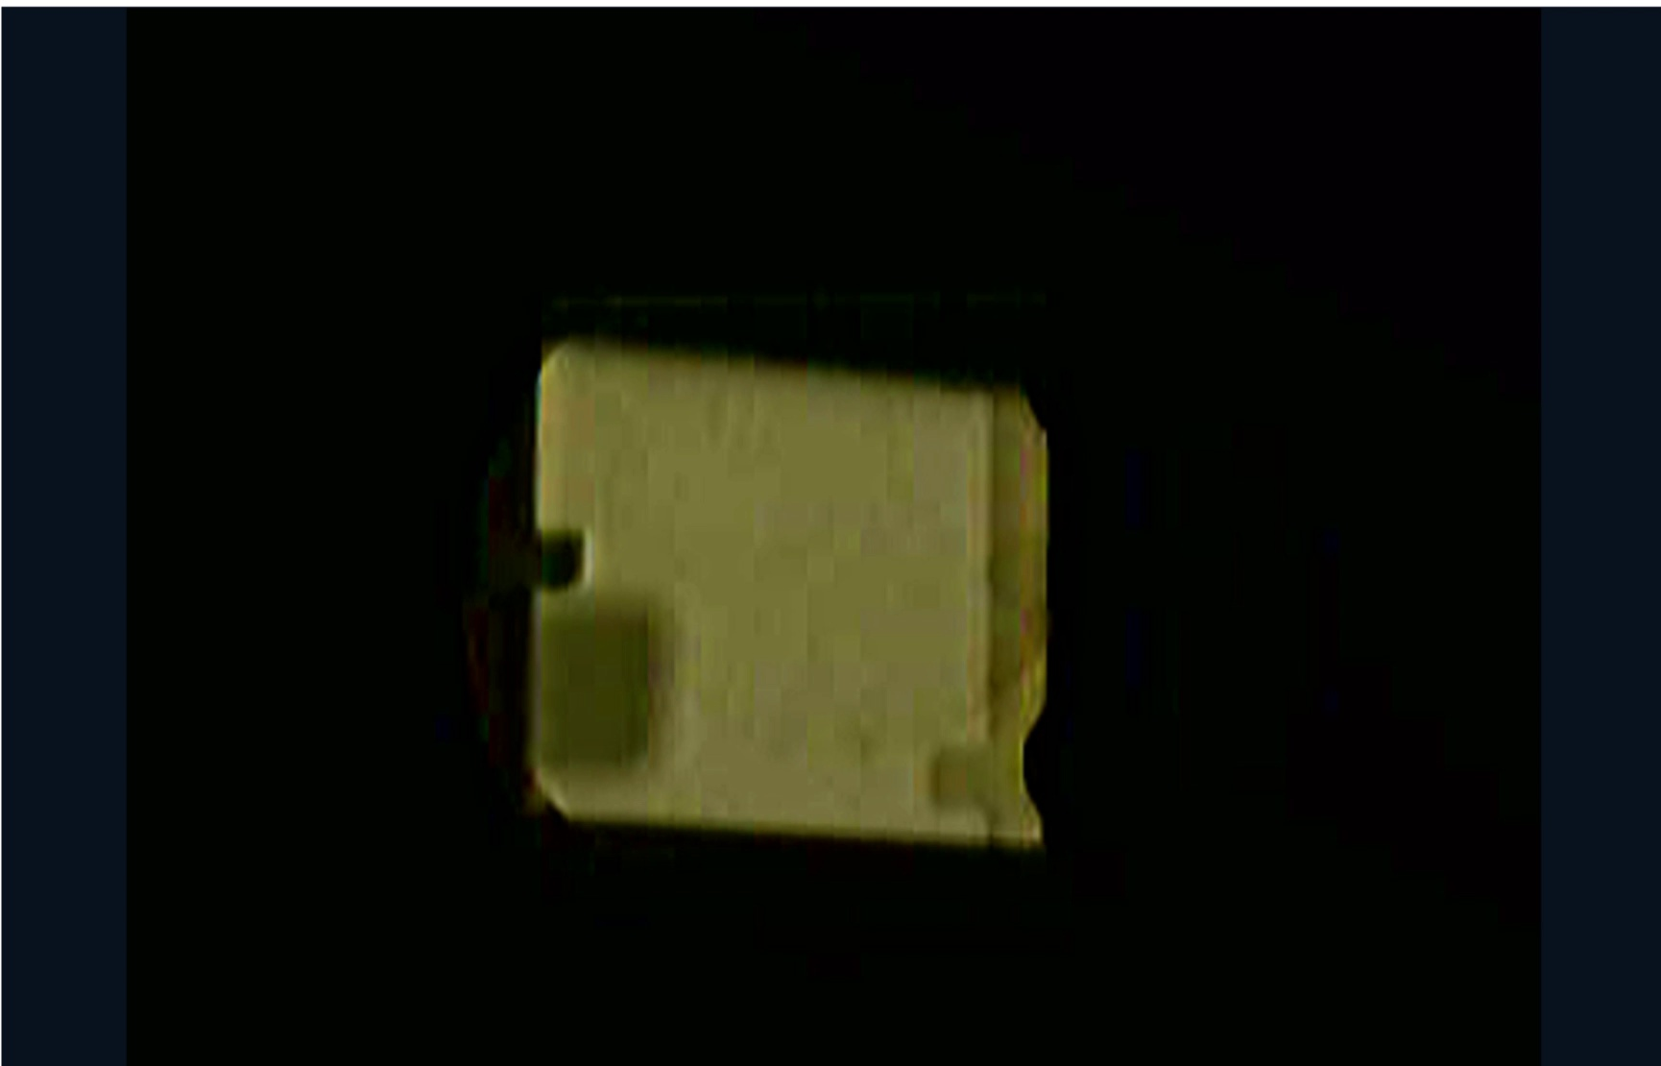
基于AI的辅助系统设计 / 02.视觉方案设计
AI为什么能识别白光干涉条纹？
固定光路中的不同实验状态，会产生可重复、可标注的像素差异
周期与纹理
颜色与对比度
明暗/彩色带形成稳定的边缘和局部高频结构
RGB组合、饱和度和暗亮变化提供类别线索
形态与尺度
位置与上下文
倾斜、弯曲、宽度和连续性由多尺度特征表达
ROI及周围光斑结构帮助排除镜架与边缘干扰
zero_order
near_fringe
background
中心零级条纹
近场彩色条纹
无有效条纹
关键结论：AI不需要“理解干涉公式”，而是通过标注样本学习 像素特征 → 类别与位置 的统计映射。
新增 1/4

Slide 2
基于AI的辅助系统设计 / 02.视觉方案设计
YOLOv8n：一次前向传播，同时完成“是什么”和“在哪里”
ROI输入
Backbone
Neck
Detect Head
输出
640×640
像素矩阵
卷积 + C2f + SPPF
边缘·颜色·纹理
多尺度特征融合
窄条纹 + 宽区域
无锚框、解耦头
分类 / 边界框
类别 c
置信度 p
边界框 b
训练阶段：预测与人工标注不一致 → 损失增大 → 反向传播更新权重
Lbox
边界框位置
Lcls
类别判断
Ldfl
边界分布精度
模型只负责“条纹候选区域”；候选框内再用局部暗度、色度、条纹能量与对称性精修物理中心。
[1] Redmon et al., CVPR 2016；[2] Ultralytics YOLOv8 Documentation
新增 2/4

Slide 3
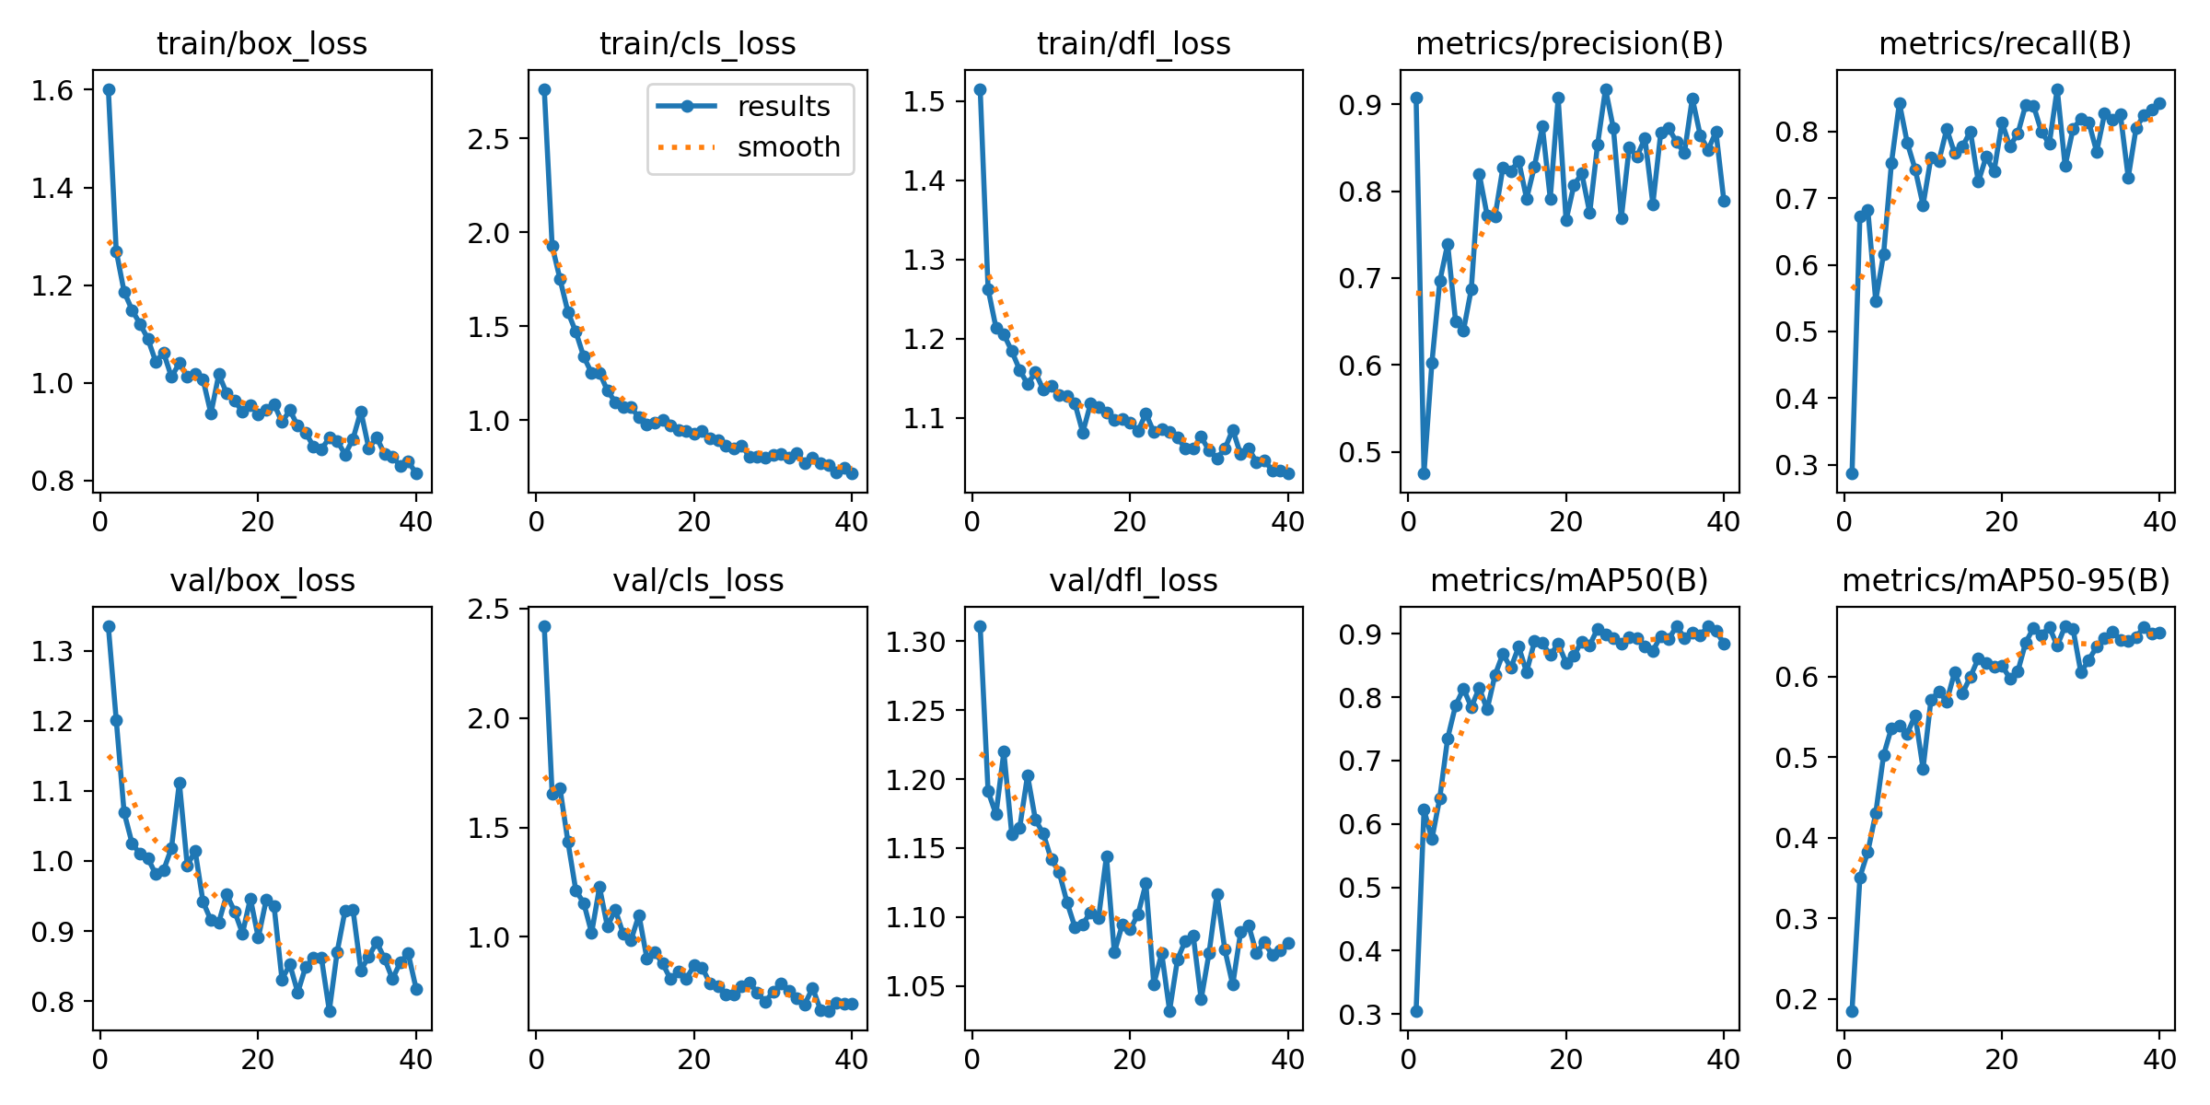
基于AI的辅助系统设计 / 02.视觉方案设计
当前模型如何训练出来？
数据闭环 + 迁移学习 + 独立验证 + 早停
01 采集
02 标注
视频 2 帧/s 抽帧
覆盖倾斜、弯曲、变色与模糊
zero_order / near_fringe
空标签保留背景图
03 划分
04 增强
训练 517
验证 129
亮度颜色、平移缩放
翻转与 Mosaic
05 微调
06 选择
损失下降，Precision / Recall / mAP逐步稳定
YOLOv8n 预训练权重
imgsz 640 · batch 8
最多 100 轮 · patience 12
第 40 轮早停，最佳第 28 轮
646
50
28
RTX 4060
图像总数
背景图
最佳轮次
Laptop GPU
验证集不参与权重更新，用于选择泛化表现更好的最佳权重
新增 3/4

Slide 4
基于AI的辅助系统设计 / 02.视觉方案设计
从单帧检测到可靠自动寻中：模型只是第一层
“低阈值保留候选，再用规则与时序提高可靠性”
① YOLO候选
② 分类筛选
③ 时序融合
④ 模糊保护
⑤ 中心精修
⑥ 电机闭环
conf=0.05
NMS IoU=0.80
zero ≥0.18
near ≥0.12
连续帧确认
历史位置与速度
边转边识别降速
或转停识别
局部多特征评分
不取框几何中心
稳定后才停车
丢失后安全重搜
当前模型原始验证
统一筛选策略（129张验证图）
0.850
0.748
0.895
0.660
zero_order
near_fringe
Precision
Recall
mAP50
mAP50–95
P 0.754 R 0.929
F1 0.832
P 0.856 R 0.846
F1 0.851
能力边界：长时间严重模糊、遮挡或相机/光路显著改变时必须降速、停车或重新采样；历史预测不能单独触发换向和完成判定。
说明：原始模型指标与统一筛选后的工作点采用不同阈值条件，不能直接拼成同一组。
新增 4/4

